Slide 1
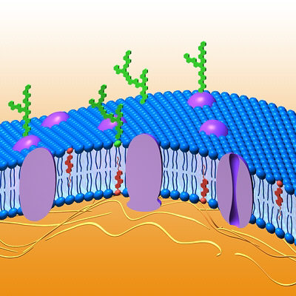
Membrana Plasmática
Biologia

Slide 2
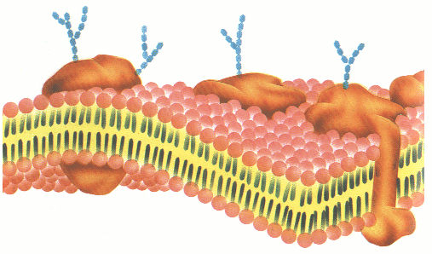
Membrana Plasmática
Constituição da Membrana Celular
Sinônimos: Membrana citoplasmática, Membrana plasmática e Plasmalema.
Presente em todos os tipos de células.
Visível somente ao microscópio eletrônico.
Componentes:
Fosfolipídios formando uma bicamada.
Colesterol movimentando-se entre aos fosfolipídios e confere maleabilidade à membrana.
Proteínas periféricas (que não atravessam a membrana).
Proteínas integrais (que atravessam a membrana) e criam canais por onde ocorre a passagem de soluto.
Glicoproteínas e Glicolipídios na superfície formando o glicocálix.

Slide 3
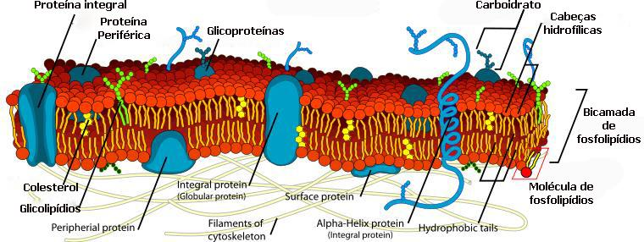
Membrana Plasmática
Constituição da Membrana Celular

Slide 4
Membrana Plasmática
2) Propriedades da membrana celular
Permeabilidade seletiva: Capacidade que a membrana possui de selecionar as substâncias que entram e que saem da célula.
Baixa tensão superficial: Devido a grande maleabilidade da membrana
Alta resistência elétrica: Devido a presença dos fosfolípides que são péssimos condutores de eletricidade.
Alta resistência mecânica: Devido a sua grande plasticidade.
Regeneração: Até certos limites a membrana consegue se reconstituir.
Elasticidade: As moléculas de fosfolipídios e colesterol presentes na membrana tornam a estrutura maleável.

Slide 5
Membrana Plasmática
3) Transporte através da membrana
Passivo (Sem gasto de energia)
Não ocorre gasto de energia (ATP) pela célula.
Apenas moléculas muito pequenas conseguem atravessar a membrana.
Existem três tipos de transporte passivo: difusão simples, difusão facilitada e osmose.
Difusão Simples (+ → -)
Passagem de soluto (partículas moleculares) do meio onde sua concentração é maior para um outro meio onde sua concentração é menor.
Passagem de solutos do meio hipertônico (mais concentrado) para o meio hipotônico (pouco concentrado).

Slide 6
Membrana Plasmática
3) Transporte através da membrana
Passivo (Sem gasto de energia)
Difusão Simples (+ → -)
Para ocorrer difusão simples
A membrana deve ser permeável ao soluto
Deve haver diferença na concentração do soluto dentro e fora da célula.

Slide 7
Membrana Plasmática
3) Transporte através da membrana
Passivo (Sem gasto de energia)
II) Difusão Facilitada (+ → -)
Passagem de soluto através das proteínas integrais (permeases), já que não conseguem atravessar a membrana celular.
As proteínas facilitam a entrada e a saída de solutos.
Tipos de proteínas integrais
Canais iônicos: permite a passagem de íons e somente abrem após estímulo.
Proteínas carreadoras (permeases) transportam aminoácidos, glicose, monossacarídeos, etc.

Slide 8
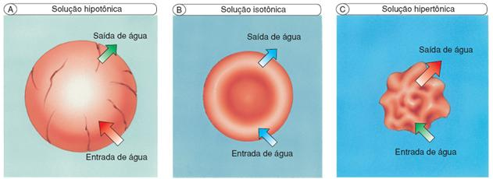
Membrana Plasmática
3) Transporte através da membrana
Passivo (Sem gasto de energia)
III) Osmose (- → +)
Passagem de água (solvente) através da membrana de uma região hipotônica (pouco concentrada) para outra região hipertônica (muito concentrada).
Célula Túrgida
Célula Plasmolisada

Slide 9
Membrana Plasmática
3) Transporte através da membrana
Ativo (Há gasto de energia)
Ocorre contra um gradiente de concentração e, por isso, a célula gastará energia para transportar a substância desejada. ( - → +)
Bomba de Sódio e Potássio
[K+] é maior dentro da célula. – [Na+] é maior fora da célula.
Poderíamos esperar que por difusão, as concentrações se igualassem.
Isso não ocorre porque a célula gasta energia para bombear sódio e potássio em sentido contrário ao da difusão.
3 Na⁺ são enviados para fora da célula
2 K⁺ são enviados para dentro da célula
O interior da célula torna-se negativo devido ao déficit de cargas positivas no interior da célula

Slide 10
Membrana Plasmática
3) Transporte através da membrana
Ativo (Há gasto de energia)
Ocorre contra um gradiente de concentração e, por isso, a célula gastará energia para transportar a substância desejada. ( - → +)
II) Endocitose
É o englobamento de partículas e microrganismos para o meio intracelular.
Existem dois tipos: fagocitose e pinocitose.
Fagocitose: É o englobamento de partículas sólidas por meio de expansões citoplasmáticas denominadas pseudópodes.
Após o englobamento forma-se um vacúolo alimentar ou fagossomo.

Slide 11
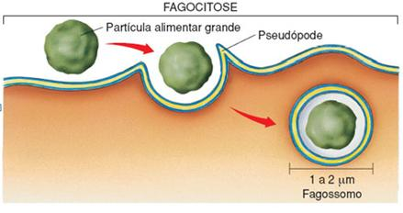
Membrana Plasmática
3) Transporte através da membrana
Ativo (Há gasto de energia)
II) Endocitose
Fagocitose:
Funções da fagocitose
Alimentação: Amebas
Defesa: Glóbulos brancos

Slide 12
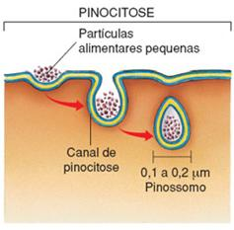
Membrana Plasmática
3) Transporte através da membrana
Ativo (Há gasto de energia)
II) Endocitose
Pinocitose: É o englobamento de partículas líquidas as quais tocam a membrana e provocam sua invaginação, formando bolsas que contém o material englobado denominado pinossomo.

Slide 13
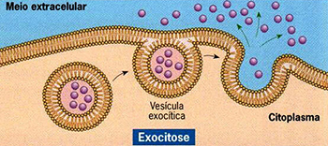
Membrana Plasmática
3) Transporte através da membrana
Ativo (Há gasto de energia)
III) Exocitose (clasmocitose)
Eliminação de substâncias a partir de bolsas citoplasmáticas.
As bolsas contendo o material a ser eliminado aproximam-se da membrana e fundem-se a ela, expelindo seu conteúdo.
As células por exocitose podem eliminar restos metabólicos ou secretar produtos úteis ao organismo.

Slide 14
Membrana Plasmática
1- (Mack) Assinale a alternativa correta a respeito da membrana lipoprotéica.
Em bactérias, apresenta uma organização diferente da encontrada em células eucariotas.
b) Existe apenas como envoltório externo das células.
c) É formada por uma camada dupla de glicoproteínas, com várias moléculas de lipídios encrustadas.
d) É rígida, garantindo a estabilidade da célula.
e) Está envolvida em processos como a fagocitose e a pinocitose.

Slide 15
Membrana Plasmática
2- (PUC-RJ) Hemácias foram colocadas em uma solução de concentração desconhecida, tendo, após um certo tempo, sofrido hemólise. Em função deste resultado, foi possível dizer que a solução em questão apresenta-se:
atônica em relação às hemácias.
b) com alta concentração de sais.
c) hipotônica em relação às hemácias.
d) isotônica em relação às hemácias.
e) hipertônica em relação às hemácias. Assinale qual das opções acima apresenta a afirmativa correta.

Slide 16
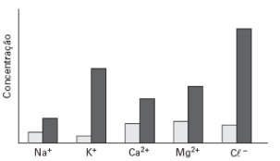
Membrana Plasmática
3- (UFSCar-2005) O diagrama apresenta a concentração relativa de diferentes íons na água (barras claras) e no citoplasma de algas verdes (barras escuras) de uma lagoa.

Slide 17
Membrana Plasmática
As diferenças na concentração relativa de íons mantêm-se devido a
osmose.
b) difusão através da membrana.
c) transporte passivo através da membrana.
d) transporte ativo através da membrana.
e) barreira exercida pela parede celulósica

Slide 18
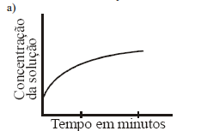
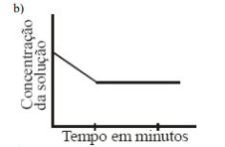
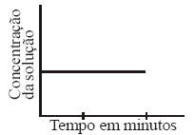
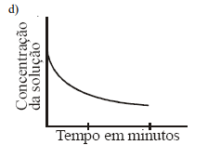
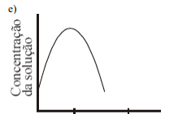
Membrana Plasmática
4- (UEPB) Observe os gráficos seguintes. Qual deles representa o que ocorre com uma solução salina em que são colocadas células hipertônicas?

Slide 19
Questão Desafio
Assinale a alternativa INCORRETA:
a) A difusão simples é um tipo de transporte passivo através da membrana plasmática que ocorre quando existem condições de gradiente de concentração sem haver gasto de energia.
b) Na fagocitose a célula engloba partículas sólidas para através da emissão de pseudópodes que as englobam formando um vacúolo alimentar denominado fagossomo.
c) A membrana plasmática é formada por uma camada bimolecular de fosfolipídeos onde estão dispersas moléculas de proteínas globulares, dispostas como um mosaico.
d) Qualquer processo de captura por meio do envolvimento de partículas é chamado endocitose.
e) A difusão facilitada utiliza proteínas carregadoras para o transporte de açúcares simples e aminoácidos através de membrana constituindo, por essa razão, um processo de transporte ativo.

Slide 20
Gabarito
1- E
2- C
3- D
4- D
Questão Desafio - E

